Slide 1
тема «Литература»
Областное государственное бюджетное профессиональное образовательное учреждение
«Смоленский Политехнический Техникум»
Выполнили:
студентки группы ОДЛ1-18
Александра Максимовна
Роза Анатольевна
Яна Геннадьевна Преподаватель: Садовая С.Н.

Slide 2
Цель: Изучить основные понятия темы -литература .
-Задачи:
Сформулировать определение «литература» и направления в литературе .
-Закрепить, полученные знания , посредством презентации.

Slide 3
История литературы
Историческое развитие литературных трудов в прозе или поэзии, которое было призвано обеспечить развлечение, просвещение или инструкцию читателю, слушателю, наблюдателю, а также развитие литературных методов, используемых в этих трудах.

Slide 4
Литература — в широком смысле слова совокупность любых письменных текстов. Чаще всего под литературой понимают художественную литературу, то есть литературу как вид искусства.

Slide 5
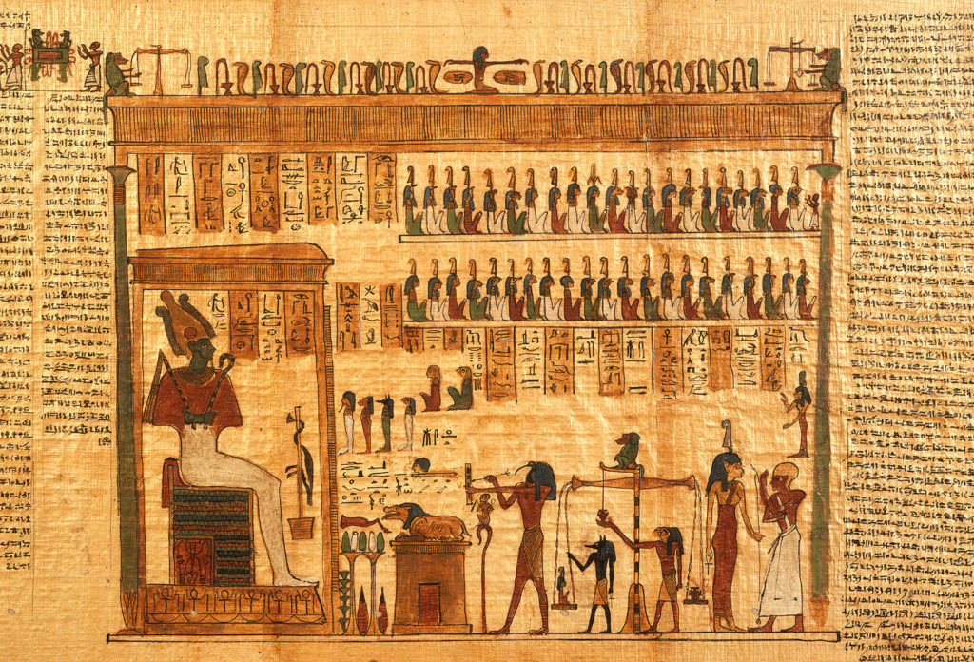
Литература Древнего мира
период истории человечества, выделяемый между доисторическим периодом и началом средних веков в Европе. В других регионах временные границы древности могут отличаться от европейских.

Slide 6
Античная литература (от лат. Antiquus — древний) — литература древних греков и римлян , которая развивалась в бассейне Средиземного моря (на Балканском и Апеннинском полуостровах и на прилегающих островах и побережьях).
Античная Литература

Slide 7
Средневековая литература
литература, принадлежащая периоду, который начинается в поздней Античности (IV—V века), а завершается в XV веке. Самыми ранними произведениями, оказавшими наибольшее влияние на последующую средневековую литературу стали христианские Евангелия (I век), религиозные гимны Амвросия Медиоланского (340—397),

Slide 8
Литература эпохи Возрождения
Литература эпохи Возрождения — крупное направление в литературе, составная часть всей культуры эпохи Возрождения. Занимает период с XIV по XVI век. От средневековой литературы отличается тем, что базируется на новых, прогрессивных идеях гуманизма

Slide 9
Литература постмодернизма
Описывает характерные черты литературы второй половины XX века (фрагментарность, ирония, чёрный юмор и т. д.), а также реакцию на идеи Просвещения, присущие модернистской литературе.

Slide 10
Направления в литературе
Классицизм - литературное направление XVII – начала XIX веков, основанное на подражании античным образцам
Сентиментализм -литературное направление второй половины XVIII – начала XIX века. От французского слова «Sentiment» - чувство, чувствительность.
Романтизм -литературное направления конца XVIII – второй половины XIX в. Романтизм возник в 1790-е гг. сначала в Германии, а затем распространился по всему западноевропейскому культурному региону Наибольшее развитие получил в Англии, Германии, Франции (Дж. Байрон, В. Скотт, В. Гюго, П. Мериме)
Реализм - направление в литературе и искусстве XIX века, ставящее целью правдивое воспроизведение действительности в её типических чертах

Slide 11
Заключение
Историческое развитие литературных трудов в прозе или поэзии, которое было призвано обеспечить развлечение, просвещение или инструкцию читателю/слушателю/наблюдателю, а также развитие литературных методов, используемых в этих трудах
Античная литература древних греков и римлян , которая развивалась в бассейне Средиземного моря.
Средневековая литература, принадлежащая периоду, который начинается в поздней Античности (IV—V века), а завершается в XV веке.
Литература постмодернизма описывает характерные черты литературы второй половины XX века.

Slide 12
Ресурсы
https://ru.wikipedia.org/wiki/Литература
http://litcult.ru/news2/10088
http://present5.com/istoriya-drevnego-mira-istoriya-drevnego-rima-chtob/

Slide 13
Спасибо за внимание

